Slide 1

산학캡스톤디자인 중간발표
팀명: Guardians Of Dump
학과: 컴퓨터공학과 팀원: 방준엽, 이정우, 강성민

Slide 2
목차
01
02
03
04
05
주제
하드웨어 선정
진행과정
추후계획
Q&A

Slide 3

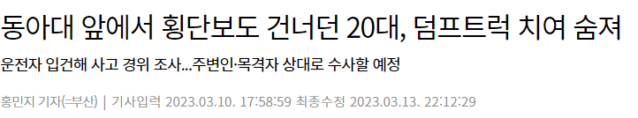
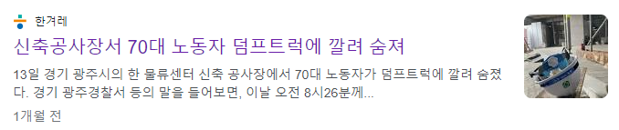
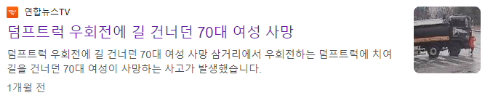
01. 주제
프로젝트 주제
객체 인식으로 덤프트럭 사고 방지
덤프트럭의 사각지대에 있는 사람을 AI기법으로 감지하자

Slide 4
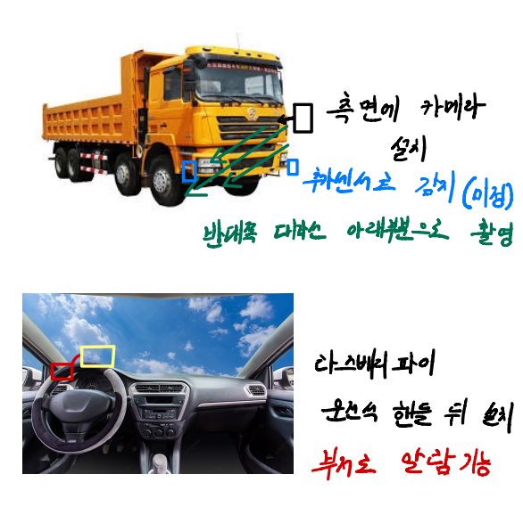
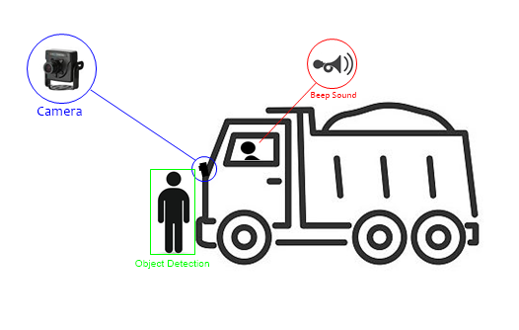
01. 주제
프로젝트 주제
객체 인식으로 덤프트럭 사고 방지
덤프트럭의 사각지대에 있는 사람을 AI기법으로 감지하자

Slide 5


02. 하드웨어 선정
주요 하드웨어 선정
라즈베리파이4 (8GB)
스타터 키드 176,0000원
앱코 HD 웹캠 APC720 LITE 19,000원
선정 이유
저렴한 가격으로 객체를 인식하여 사고를 방지하는 제품 개발이 목표

Slide 6
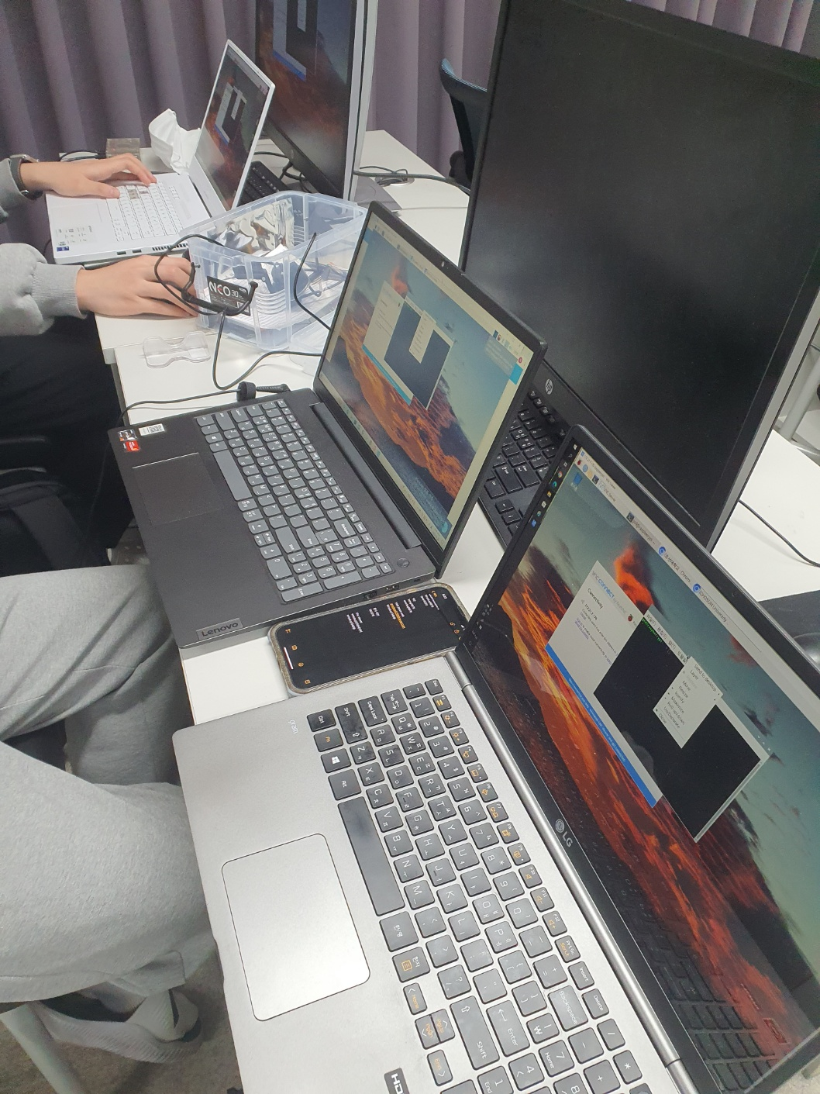

03. 진행 과정
개발환경 구축 및 라이브러리 설치
원격제어
VNC Viewer
- 편리성을 위해 VNC를 사용하여 라즈베리파이를 원격 제어
OS 설치 및 환경 설정
SD카드 포맷 -> SD카드에 라즈베리파이 OS설치 -> 라즈베리파이 업데이트 -> 라즈베리파이 원격 제어 프로그램 -> 카메라, 메모리 값 등 설정 -> 웹캠 연결 isusb로 확인 -> 웹캠 테스트

Slide 7
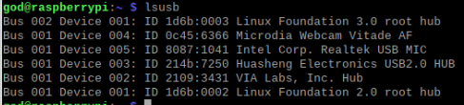
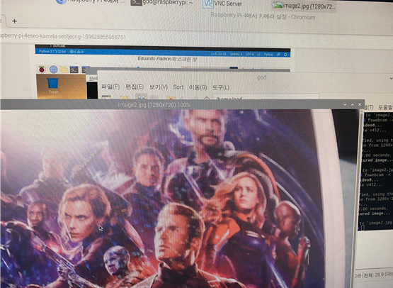
03. 진행 과정
개발환경 구축 및 라이브러리 설치
라즈베리파이 웹캠 연결 확인
웹캠으로 찍은 사진
카메라, 메모리 값 등 설정 -> 웹캠 연결 isusb로 확인 -> 웹캠 테스트

Slide 8




03. 진행 과정
개발환경 구축 및 라이브러리 설치
데이터 과학, 기계학습(ML)에 널리 사용되는 인터프리터 방식의
프로그래밍 언어
- Open Source Computer Vision의 약자로 영상처리에 사용할 수 있는 오픈소스 라이브러리
- 머신러닝 분야에서 많이 사용하는 경량화된 오픈소스 프레임 워크
You Only Look Once의 약자로 객체인식 분야에서 많이 알려진 모델

Slide 9
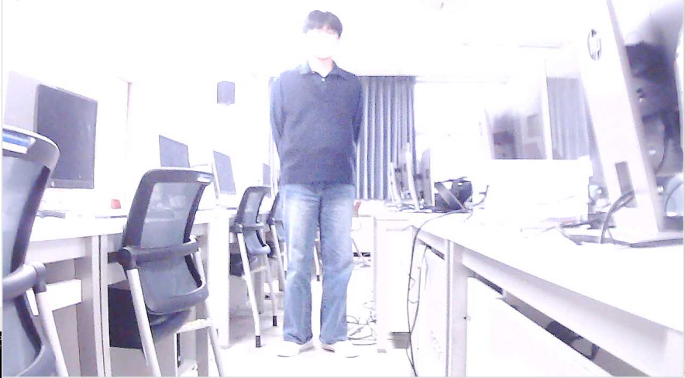
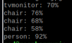
03. 진행 과정
YOLO와 웹캠 연동 및 간단한 실습
YOLO 라이브러리 설치 후 객체인식 테스트
< 웹캠 스크린샷 이미지 >

Slide 10
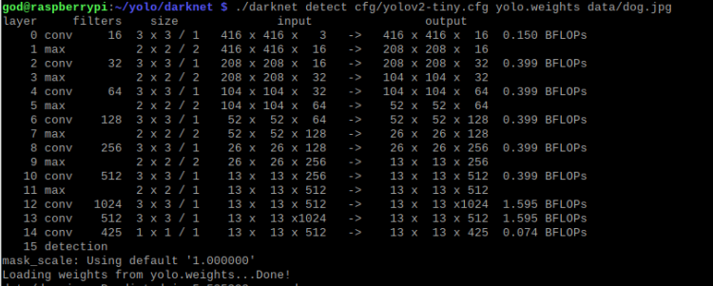
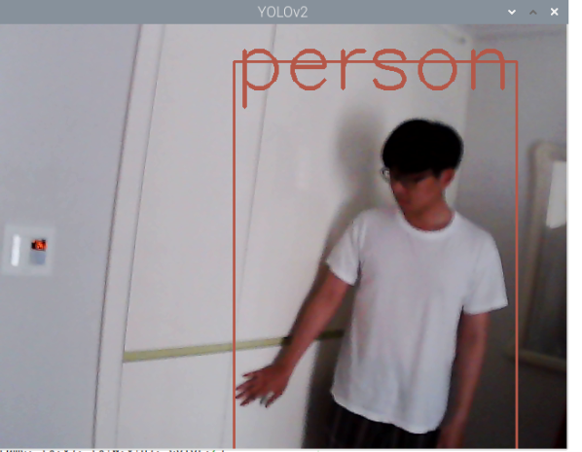
03. 진행 과정
실시간 객체 인식 소스코드 구현
웹캠으로 YOLO 객체 인식 성공적 -> 실시간 객체인식 구현
객체를 감지하지 못하고 사각형 박스가 생성이 되지 않는 오류 발생
YOLO 파일을 분석하여 input의 크기를 알아내고 맞춰주는 작업을 수행하여 오류 해결

Slide 11
03. 진행 과정
실시간 객체 인식 성능 개선
실시간 객체 인식 구현하였으나 인식 속도가 너무 느리다.
실시간 객체 인식 구현하였으나 인식 속도가 너무 느리다.
실시간 객체 인식 구현하였으나 인식 속도가 너무 느리다.
- 웹캠에 나타난 사람을 몇 초 후에 인식..
※ 문제 원인
YOLO는 GPU를 사용하는 객체인식 모델
YOLO의 객체인식 연산을 수행하기 위한 GPU사양이 부족함

Slide 12
03. 진행 과정
실시간 객체 인식 성능 개선
실시간 객체 인식 구현하였으나 인식 속도가 너무 느리다.
실시간 객체 인식 구현하였으나 인식 속도가 너무 느리다.
실시간 객체 인식 구현하였으나 인식 속도가 너무 느리다.
- 웹캠에 나타난 사람을 몇 초 후에 인식..
※ 성능 개선
1. YOLO 객체 인식 클래스 제한하기
- 불필요한 연산을 제한하여 인식 속도 올리자
2. 다음 프레임 미리 불러와 처리하기
- 웹캠의 프레임과 연산 속도는 비례하기 때문에 OpenCV의 VideoSignal.grab() 함수를 사용하여 다음 프레임 미리 처리하기

Slide 13
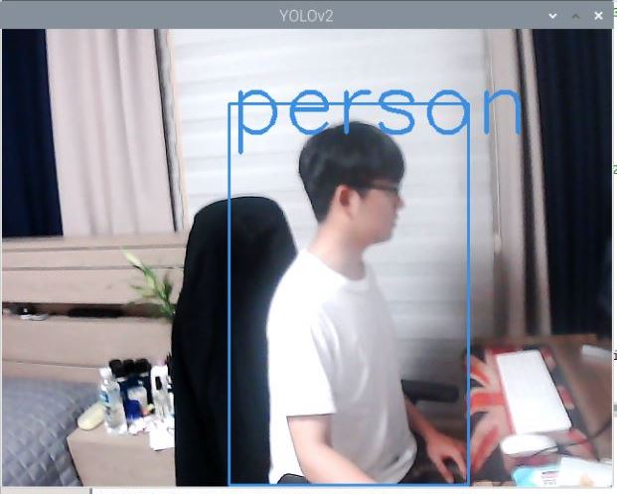
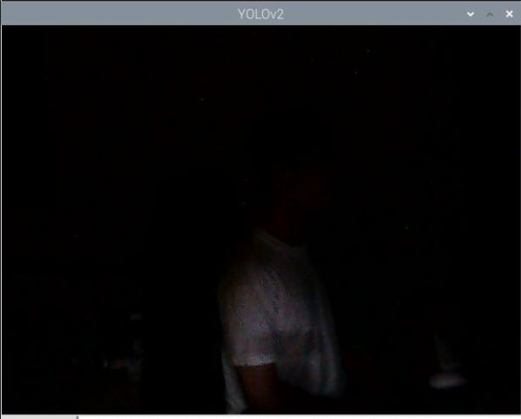
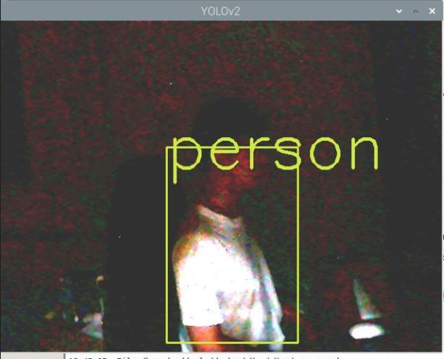
03. 진행 과정
실시간 객체 인식 성능 개선
밤에는 어떻게 사람을 인식할 것인가..
- 밝으면 인식이 잘 되는데 어두우면 사람이 잘 안보여 인식이 안되는 문제
※ 해결법: 이미지 처리 기법(Image Processing)을 적용하여 화면이 어두워지면 밝기와 명암대비를 자동조절
[ 인식 (O) ]
[ 인식 (X) ]
[ 인식 (O) ]
<야간>
<주간>
<야간>
<야간(Image Porcessing)>

Slide 14
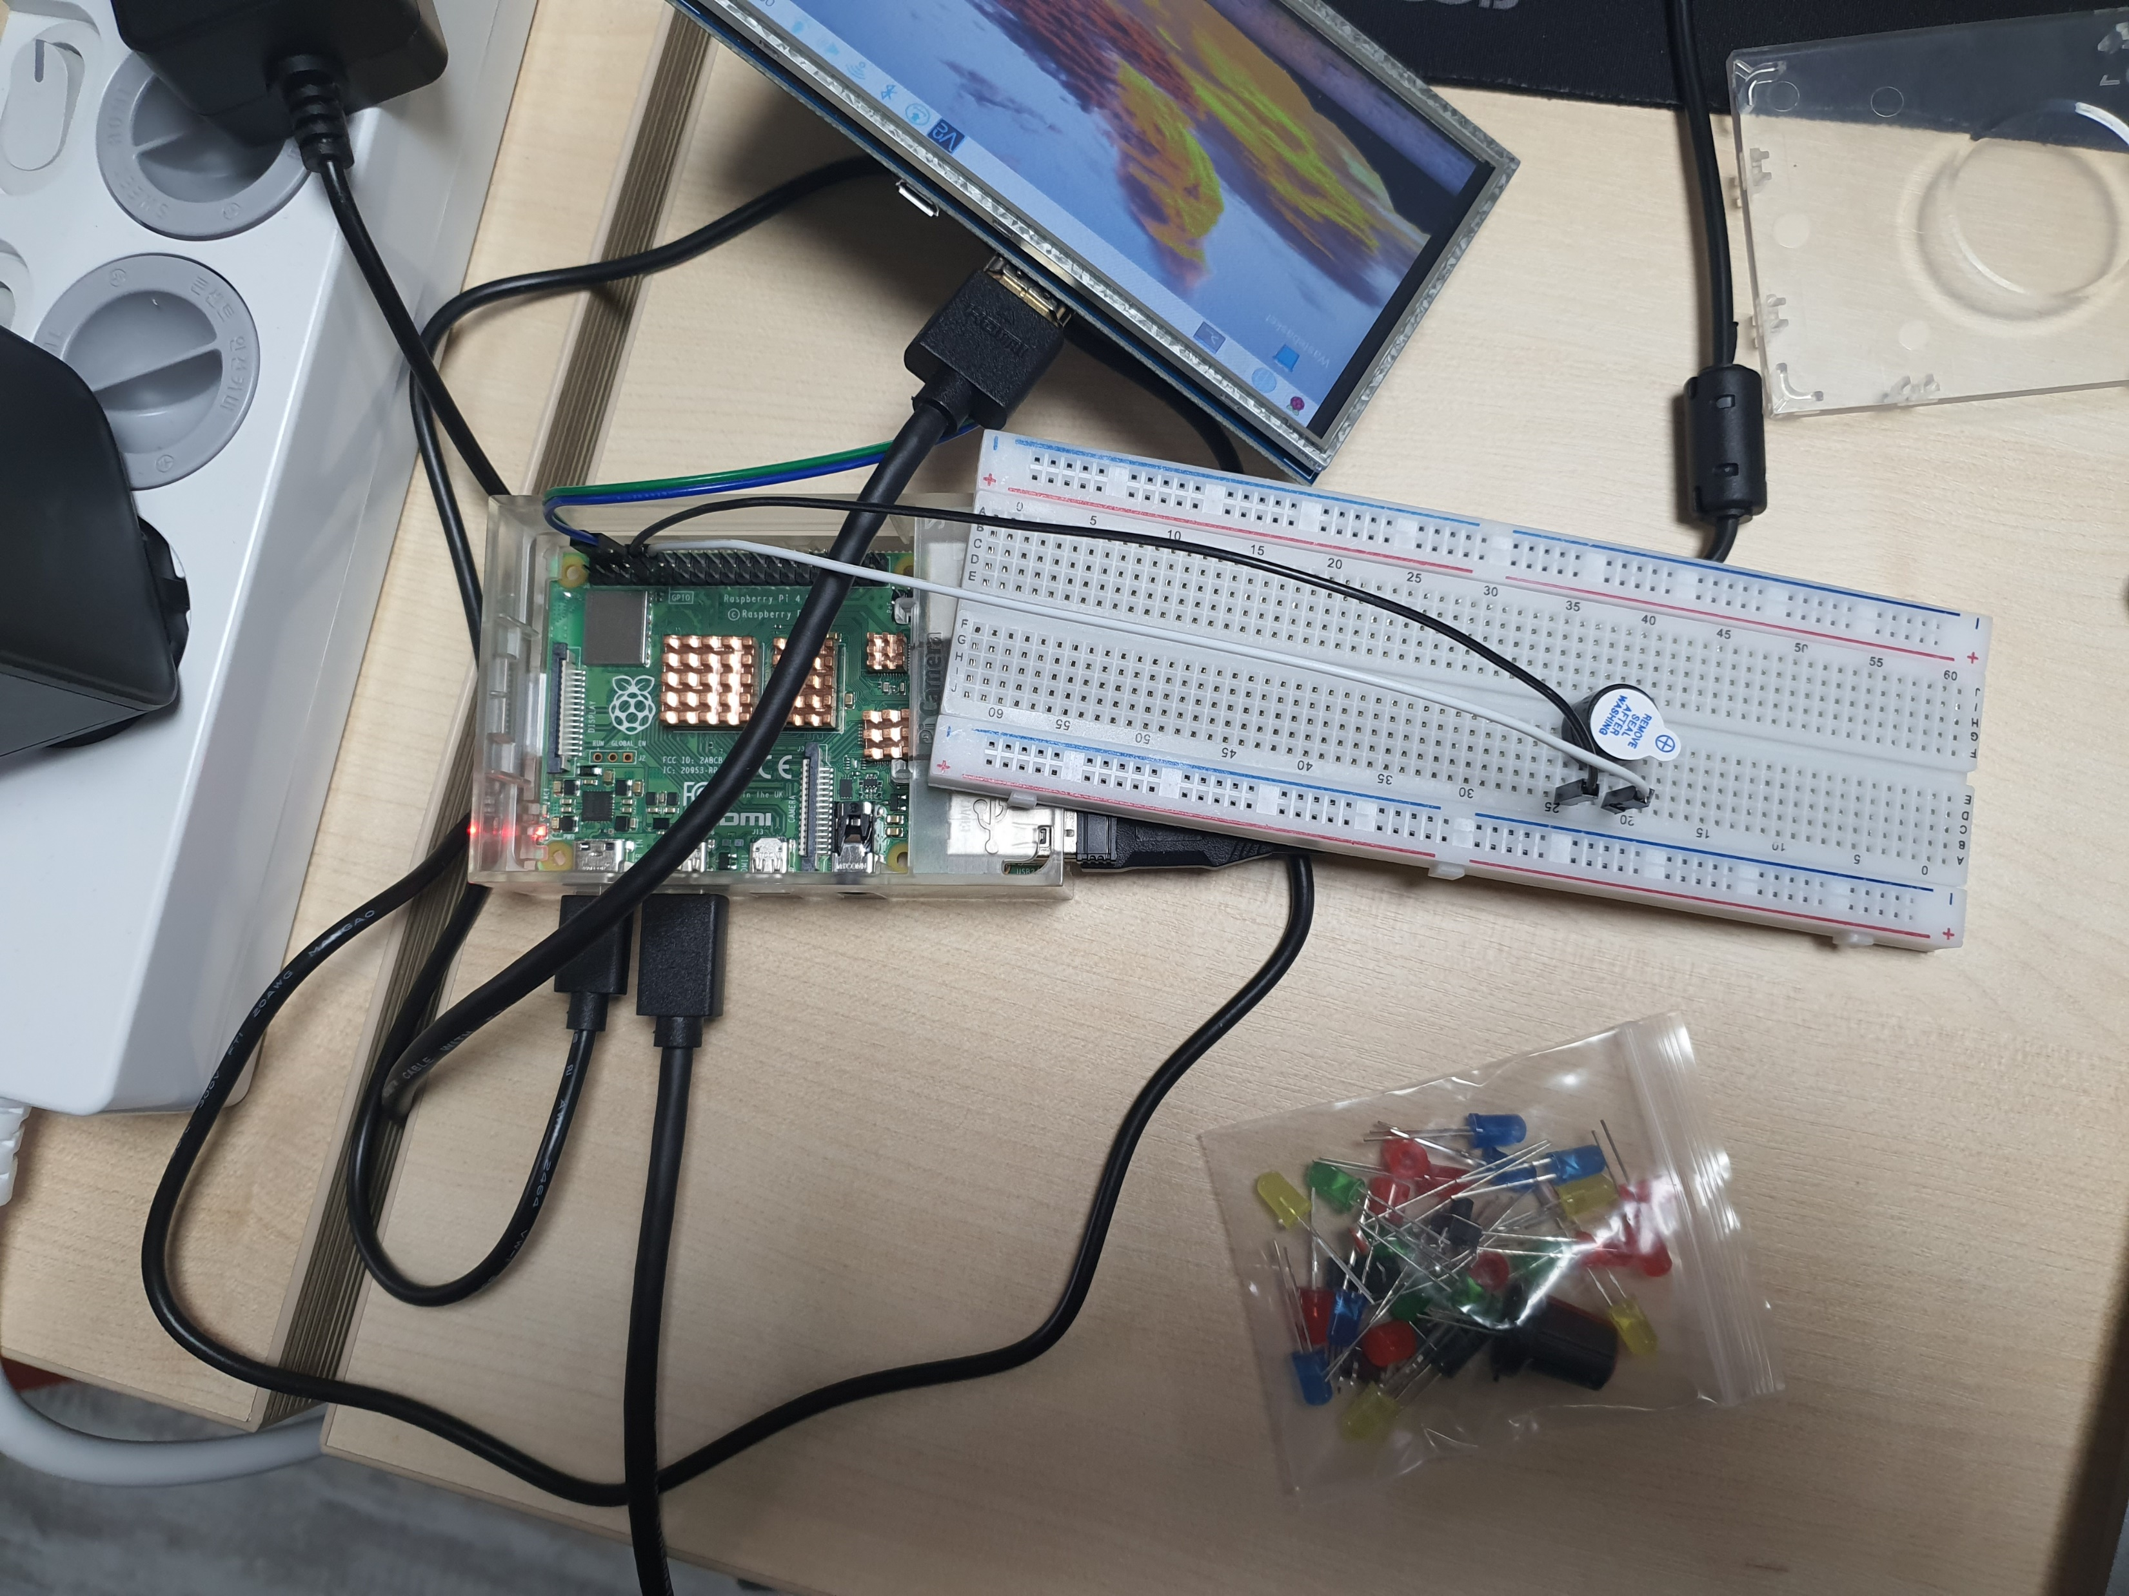
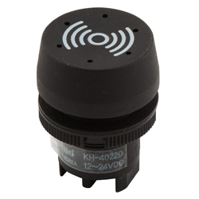
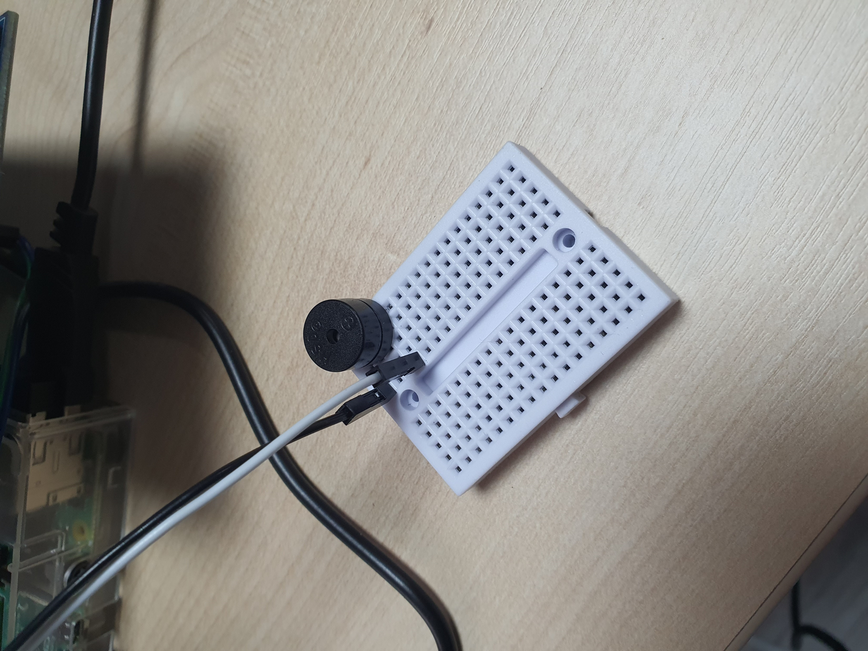
03. 진행 과정
부가 장치
부저(Buzzer) 장착
부저(Buzzer)를 장착해 사각지대에 있는 사람을 감지하면 경고음을 울리자.

Slide 15


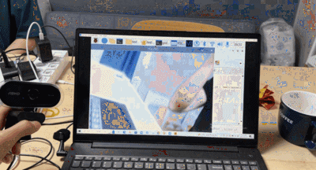
03. 진행 과정
부가 장치
사람이 감지되면 경고음(Beep) 울림

Slide 16
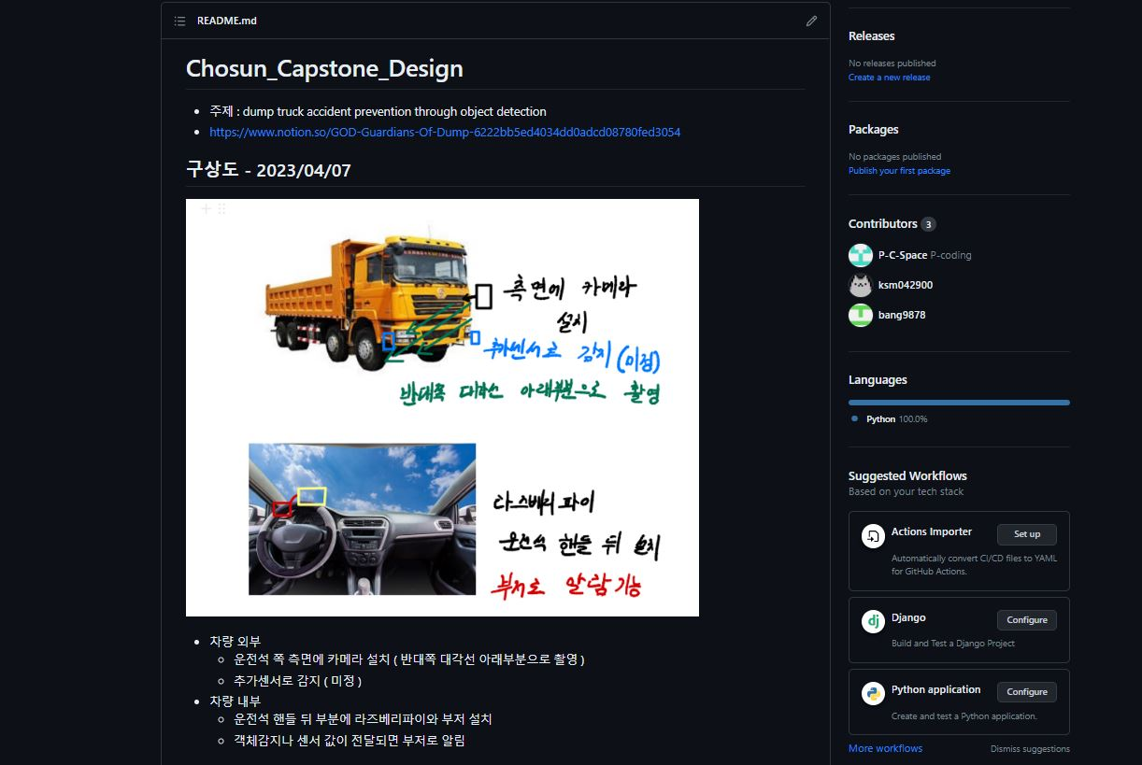
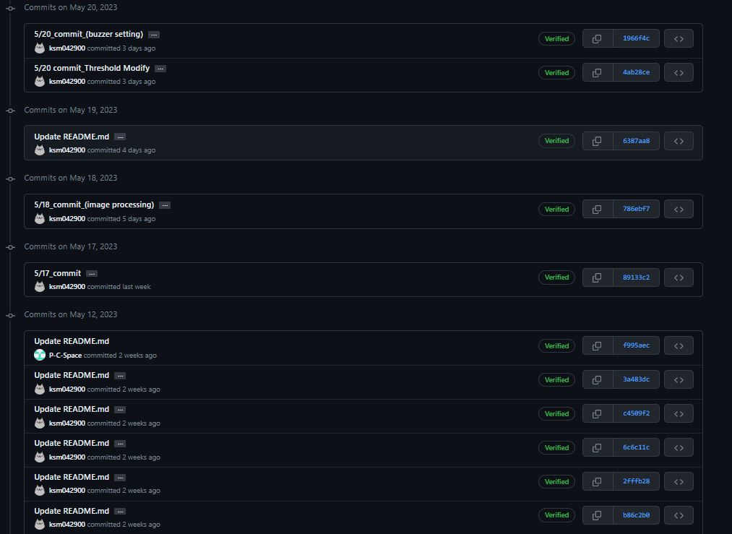
03. 진행 과정
프로젝트 관리
<Github>
- 깃허브를 이용하여 코드 버전 관리

Slide 17
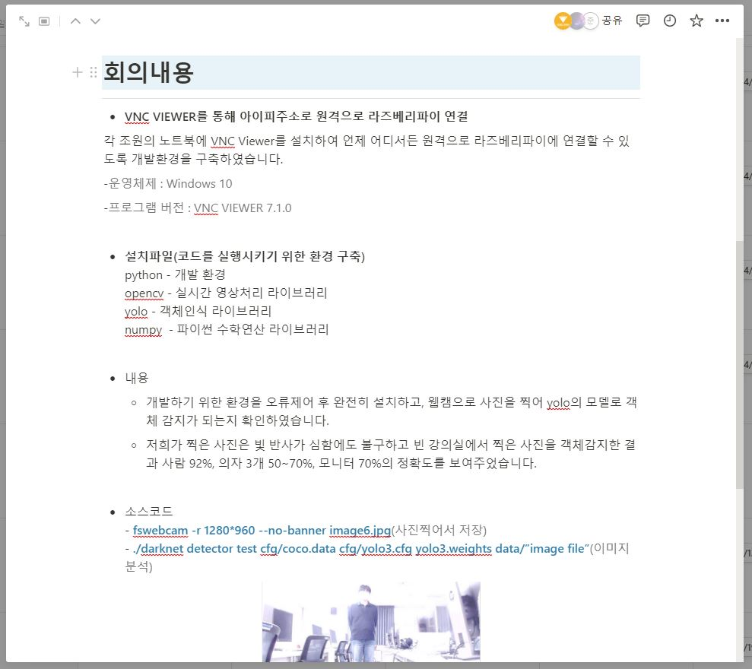
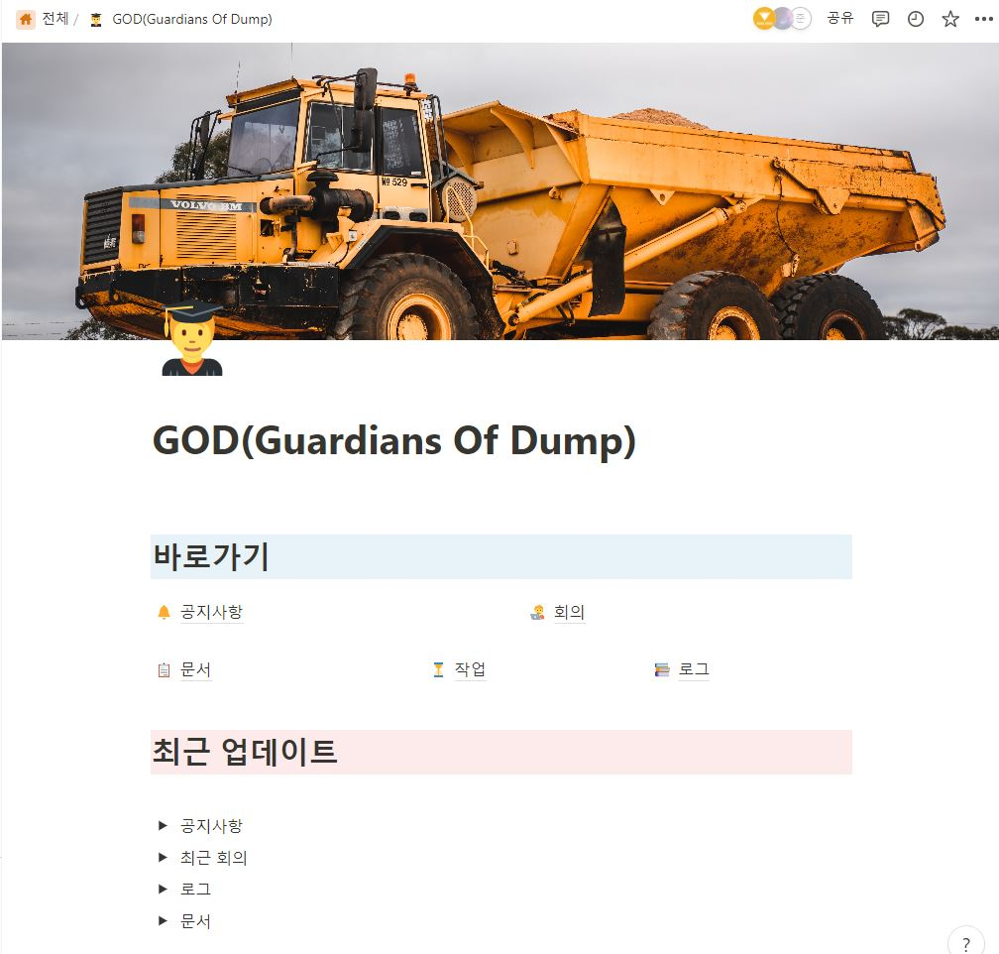
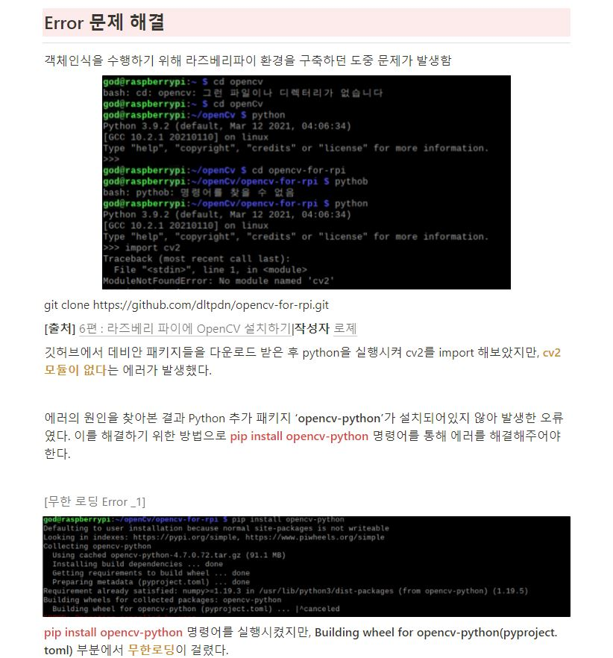
03. 진행 과정
프로젝트 관리
<Notion>
-당일 회의내용 기록, 작업하면서 발생한 오류 및 해결방법 정리

Slide 18
04 추후 계획
추후 계획
 | 4 |  |  |  | 5 |  |  |  |  | 6
 | 1 | 2 | 3 | 4 | 1 | 2 | 3 | 4 | 5 | 1 | 2
하드웨어 구성 | ○ | ○
인공지능 모델 개발 및 카메라 연동 |  | ○ | ○ | ○ | ○
객체 감지 테스트 |  |  |  |  | ○
현장 테스트 모델 개발 |  |  |  |  | ○ | ○ | ○
현장 테스트 |  |  |  |  |  |  | ○ | ○ | ○
제품화 |  |  |  |  |  |  |  |  | ○ | ○ | ○
남은 2주 간 현장 테스트 및 제품화 진행

Slide 19
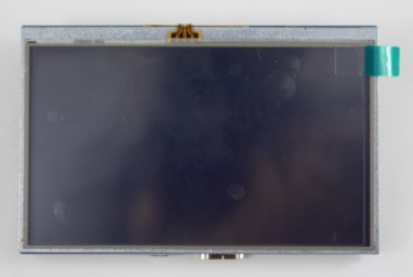
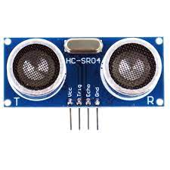
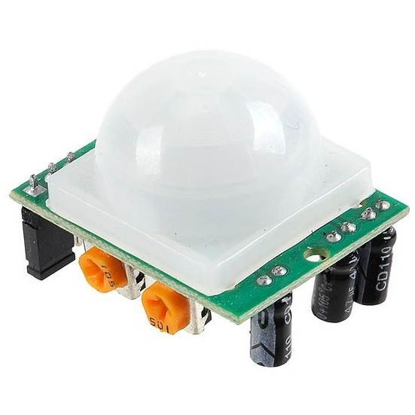
04 추후 계획
추후 계획
경보음으로만 알려주는 것이 아닌 직접 화면도 볼 수 있도록 5인치 화면 연결
라즈베리파이 전원만 키면 자동으로 파이썬 코드가 실행되도록 하는 UI(User Interface)작업 수행
실제 차량에 부착 후 테스트 및 보완
기후 변화에 따라 인식이 안될수있는 문제점을 보안하기위한 추가적인 센서(적외선, 초음파 센서)

Slide 20
03. 오픈소스
Q&A
Q&A

Slide 21
감사합니다.

